Slide 1
ALGEBRY LOGIC GAME
Зуйков Андрей

Slide 2

Игра была написана на языке Python.

Slide 3

Основой игры стал Telegram бот.

Slide 4
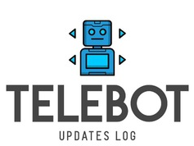
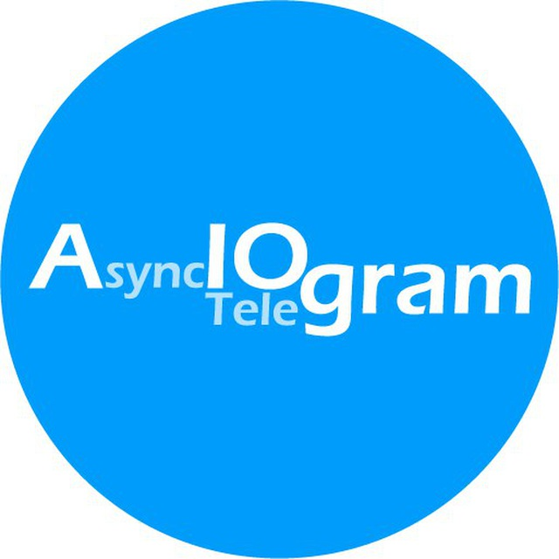
Выбор библиотеки для Telegram бота
TeleBot
Aiogram
Плюсы
Много инструкций по реализации
Маленькие затраты компьютерной мощности
Минусы
Скорость работы
Плюсы
Асинхронность
Минусы
Гораздо меньше инструкций по использованию этой библиотеки
Большие траты компьютерной мощности

Slide 5
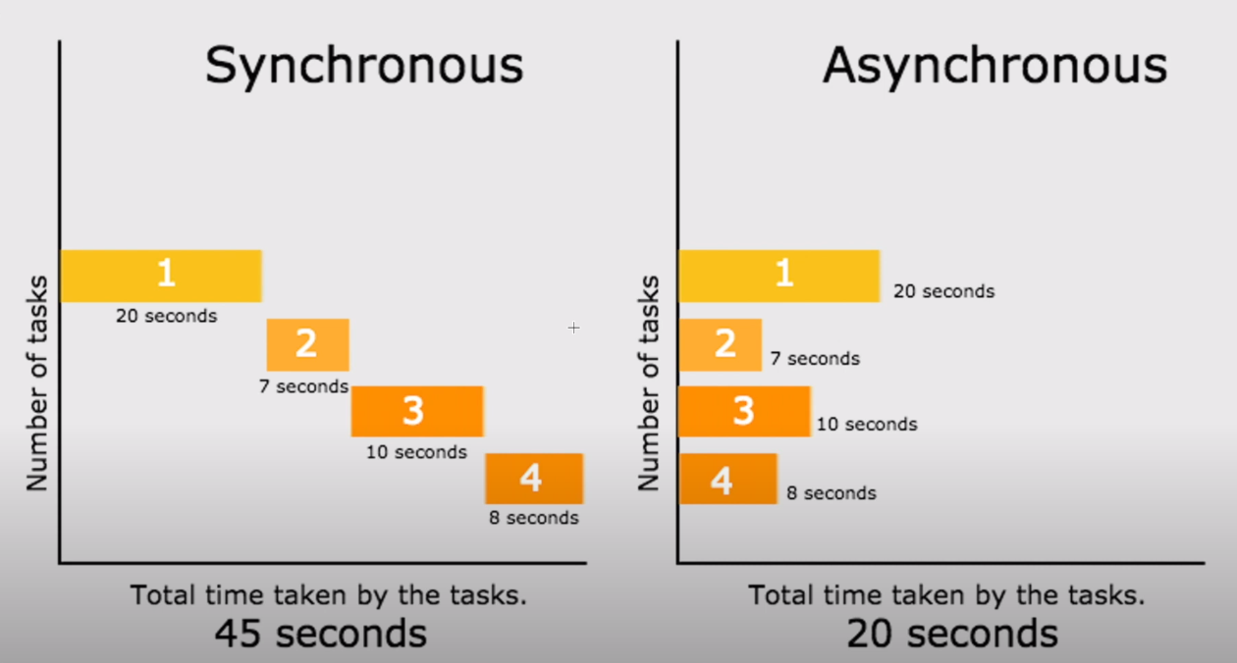
Асинхронность это:

Slide 6

Какие библиотеки использовались:
Aiogram
SQLlite3

Slide 7

Ссылка на бота: @Algebra_logic_game_bot

